Slide 1
U svijetu likovnih umjetnika 4
Vasilij vasiljevič kandinski

Slide 2
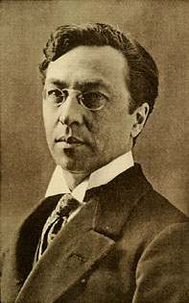
Životopis
ruski slikar; jedan od najvažnijih slikara 20. stoljeća
Rodio se u imućnoj obitelji trgovaca čajem
Kao dijete učio je svirati klavir i violončelo
Za vrijeme školovanja pohađao je i školu slikanja
Osim slikanja znao je svirati klavir i violončelo
Studirao je pravo, ekonomiju i etnologiju
Redovito je posjećivao izložbe

Slide 3
Teorija boja
posjedovao je vrlo visoku slikarsku inteligenciju i imao istančan osjećaj za boje i forme
bojama je dao dublji unutrašnji značaj i asocijacije te ih je stavljao pored suprotnih boja: plavo – žuto; crno (tamno) – bijelo (svjetlo); crveno – zeleno; narančasto – ljubičasto
tražio je pripadnost boja određenim formama: plavo – krug; crveno – kvadrat; žuto – trokut

Slide 4
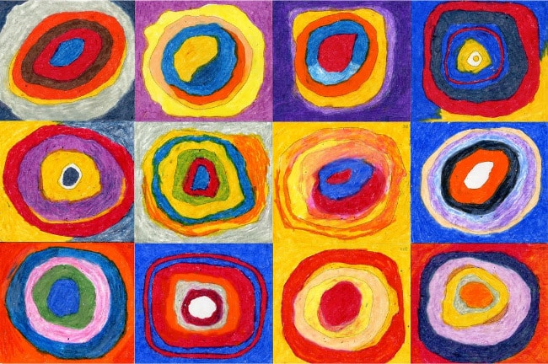
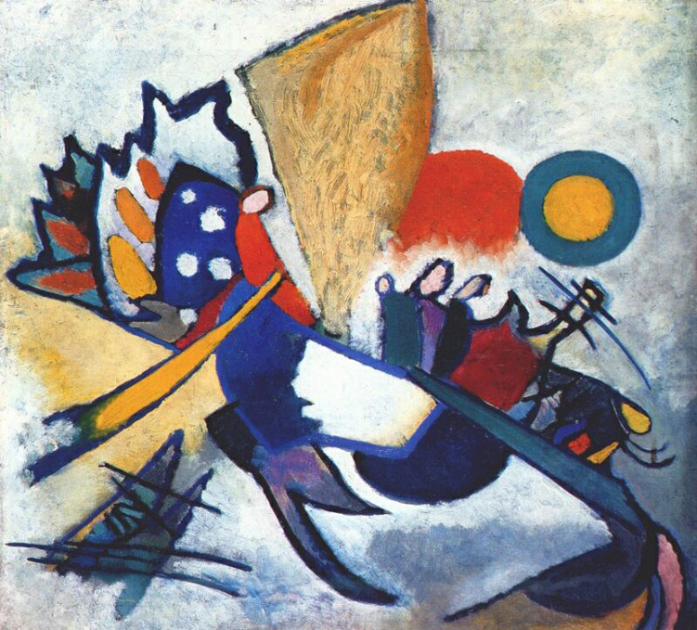
stvaralaštvo

Slide 5
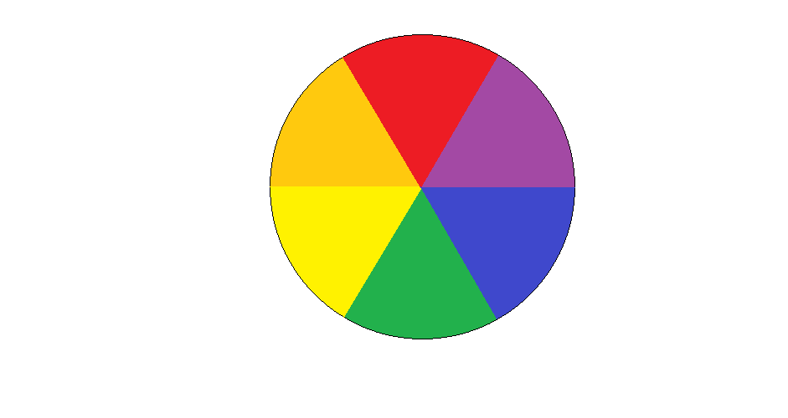
Kontrast kromatsko - akromatsko
Šarene boje (kromatske) su boje koje su u dugi, a nešarene (akromatske) su crna, bijela i siva.
Šarene zovemo i bojama, a nešarene nebojama
Šarene i nešarene boje su kontrastne (suprotne), kontrast se javlja kad su na istoj slici

Slide 6
Likovni zadatak
Slikamo po uzoru na Kandinskog.
Vaš zadatak je od kolaž papira načiniti stablo; deblo i grane neka budu u akromatskim (nešarenim) bojama, a krošnja u kromatskim (šarenim) bojama.
Likovni problem: kontrast kromatsko – akromatsko
Motiv: stablo
Likovna tehnika: kolaž papir

